Slide 1
Praktikumsaufgabe
Authentication Prozess bei ShareIt
Tobias Huber, Christian Keller, Michael Fischer, Andreas Neumeier

Slide 2
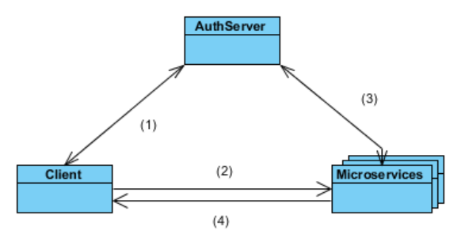
Authentifizierung (OAuth)
Notes:
Anmelden beim Login beispielsweise mit Benutzername und passwort
Client stellt anfrage an Microservice mit TokenID
Microservice fragt AuthServer mit TokenID und benötigten Rechten nach ob valide.
Antwort des Microservice
Vereinfachung:
Der Benutzer muss vor der Verwendung der Microservices authentifiziert werden, z.B. beim Login. Es erfolgt keine automatische Weiterleitung von den Microservices zum AuthServer.
Passwörter müssen nicht verschlüsselt werden.

Slide 3
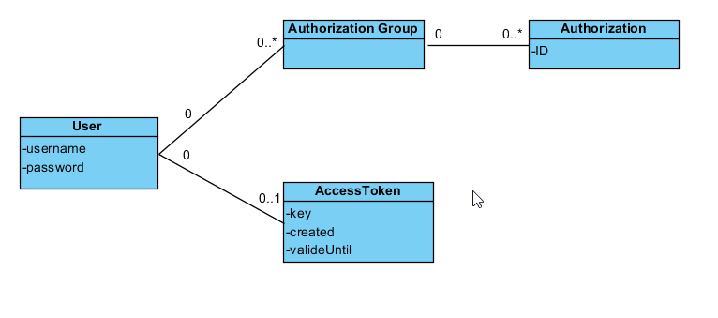
Datenhaltung
Notes:
Authorization Group enthält Authorizations. Beliebe viele.
Authorizations können beispielsweise sein media.books.create

Slide 4
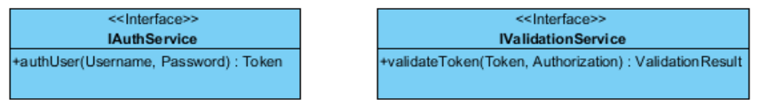
AuthServer REST Webservices
Notes:
Aufteilung in Exterme (links) und Interne (rechts) Schnittstellen.

Slide 5
Umfang
Rest basierter AuthService
Mock Objekte welche an den Auth. Service angehängt werden, um Benutzer zu simulieren, da derzeit keine Datenbankanbindung vorhanden ist.
Rechtegruppen, welchen die Benutzer zugewiesen werden können. (zuweisen der Gruppen an die Mock Objekte)
Media Webservices bezüglich Autorisierung überarbeiten.
(OPTIONAL) Erstellen einer Weboberfläche zum Registrieren von Benutzern

